Slide 1
Изучение стресс-протекторных свойств пептида APHC3 в тесте «приподнятый крестообразный лабиринт» на мышах ICR.
Авторы: Павлов Владимир Михайлович, Федотова Анастасия Юрьевна

Slide 2
Актуальность
TRPV1 распространен в различных тканях и клетках, включая ганглии дорсального ганглия, нейроны гипоталамуса, гиппокампа, коры мозга и других участков ЦНС. Его активация приводит к десенсибилизации нейронов, изменению трансмиссии болевых сигналов и регуляции нейротрансмиттерных систем.
Эксперименты на нокаутных мышах по гену TRPV1 показывают, что такие животные проявляют меньше тревожности и реагируют слабее на страх по сравнению с обычными мышами. Это может быть связано с тем, что отсутствие TRPV1 приводит к уменьшению долгосрочной потенциации, что, вероятно, оказывает важное влияние на формирование чувства страха у животных.

Slide 3
Материалы и методы
Для проведения исследования было взято 16 самцов белых половозрелых мышей аутбредной линии ICR статуса SPF 20-30 граммов, возраст 7-8 недель.
Животных разделили на 2 группы по 8 животных в соответствии с вводимыми препаратами (Таблица 1).
Тестирование в «приподнятом крестообразном лабиринте» проводилось через 30 минут после введения веществ.
В исследованиях был использован пептид APHC3, который был получен путем гетерологичной экспрессии в E.coli.
Таблица 1. Группы для исследования стресс-протекторных свойств пептида APHC3.
№ группы | Препарат | Доза и режим введения | Концентрация | Способ введения | Кол-во животных | Объем введения
1 | Физраствор | Однократно за 30 минут до тестирования | 0 | В/м | 8 | 2 мл/кг
2 | APHC3 | 1 мг/кг. Однократно за 30 минут до тестирования | 0,5 мг/мл | В/м | 8 | 2 мл/кг

Slide 4
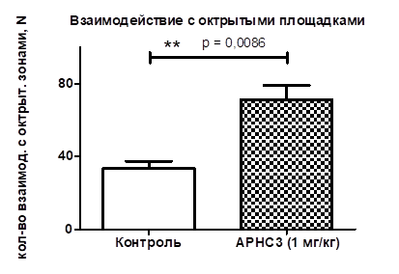
Результаты теста «приподнятый крестообразный лабиринт»
Рисунок 1. Время пребывания в открытых зонах. Результаты представлены как среднее значение ± SD; **- p<0,01 по сравнению с группой контроля (непараметрический тест Манна-Уитни).

Slide 5
Выводы
В результате исследования было обнаружено, что пептид APHC3, который является селективным ингибитором TRPV1 канала, проявляет анксиолитическую активность при внутримышечном введение в дозе 1 мг/кг.
Было обнаружено, что пептид снижает уровень тревожности у животных, что важно для дальнейшего исследования пептида и нахождения диапазона эффективных доз.

Slide 6
Спасибо за внимание!
Павлов Владимир Михайлович
v.m.pavlov29@gmail.com

